Slide 1
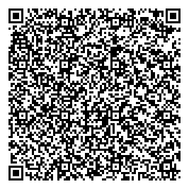
令和5年度あいちラーニング推進事業
久世均(岐阜女子大学）

Slide 2
ICTを活用した「主体的・対話的で深い学び」の実現
学習目標を見直そう
□ 学習評価は授業目標に合わせて
□ 深い学びと学習目標
新たな学びのデザインを考えよう
□ 知識習得モデルから知識創造モデルへ

Slide 3
学習目標を見直そう
（１）ブルームの教育目標の分類体系を考えよう
（２）深い学びのための発問について考えよう

Slide 4
教育課程企画特別部会 論点整理 補足資料より

Slide 5
教育課程企画特別部会 論点整理 補足資料より

Slide 6
教育課程企画特別部会 論点整理 補足資料より

Slide 7
新たな学びのデザイン
（１）21世紀に求められる学力
（２）知識習得モデルと知識創造モデル
（３）知識習得モデルから知識創造モデルへの学習活動
への変容

Slide 8
“新たな学び”とは何か？
個々の課題に応じた学び
Adaptive Learning
主体的・協働的な学び
Active Learning
探求思考の学び
Deep Learning
目標の質を問う
方法の質を問う
内容の質を問う

Slide 9
“新たな学び”の方向性
深い学習
（Deep)
ディープ・アクティブ・ラーニング
活動を通じて学習が深まる学習
受動的な学習
（Passive)
能動的な学習
（Active)
浅い学習
（Shallow/Surface)
資質・能力を育成する教育課程の在り方に関する研究報告書１：国立教育政策研究所（2015.3)

